Slide 1
Konfiguracja BIOS/UEFI
Blok D

Slide 2
BIOS/UEFI
BIOS (Basic Input/Output System) – zapisany w pamięci stałej zestaw podstawowych procedur pośredniczących pomiędzy systemem operacyjnym a sprzętem.
UEFI (Unified Extensible Firmware Interface) – interfejs pomiędzy systemem operacyjnym a firmware, opracowywany jako następca BIOS-u w komputerach osobistych.

Slide 3
Różnice
Sterowniki
Obsługa większych dysków
Nowa procedura zarządzania dyskami
Nowe zagrożenia

Slide 4
Tryby pracy
UEFI
NON-UEFI (zgodny z BIOS)
Legacy BIOS
Compatibility Support Module (CSM)
Intel zapowiedział zakończenie wsparcia BIOSu (trybu CSM) w swoich chipsetach od 2020 roku.

Slide 5
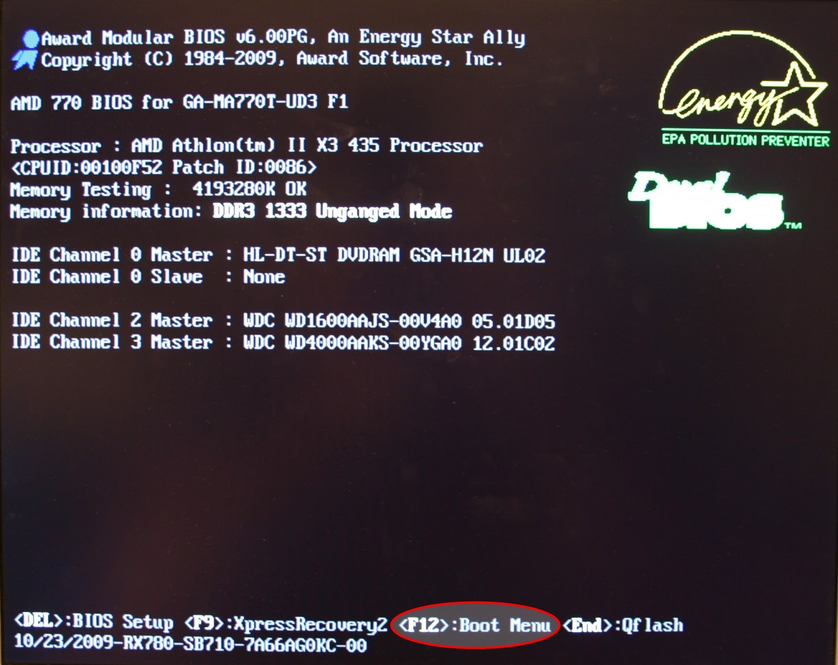
Ładowanie BIOS

Slide 6
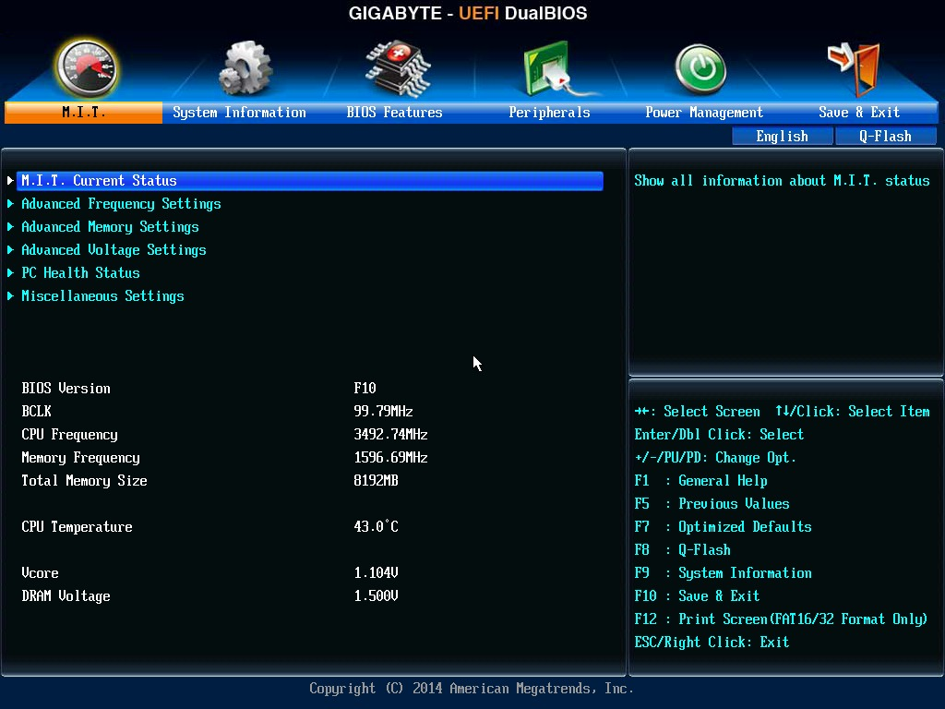
Konfiguracja UEFI

Slide 7
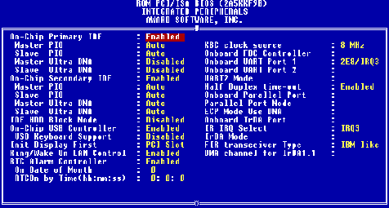
Konfiguracja BIOS

Slide 8
Uruchamianie BIOS/UEFI
Del, F1, F2, ESC, F10
Dla Windowsa 8 i 10 – Shift przy restarcie
Dla Windowsa 8 i 10 – restart komputera przy wczytywaniu

Slide 9
Identyfikacja BIOS
Phoenix,
Award
AMI (American Megatrends)
Uruchamiamy edytor rejestru, następnie HKEY_LOCAL_MACHINE, HARD­WARE, DESCRIPTION, System oraz BIOS zobaczymy między innymi producenta (BIOSVendor), wersję (BIOSVersion) i wiek (BIOSReleaseDate).
Ewentualnie narzędziem CPU-Z

Slide 10
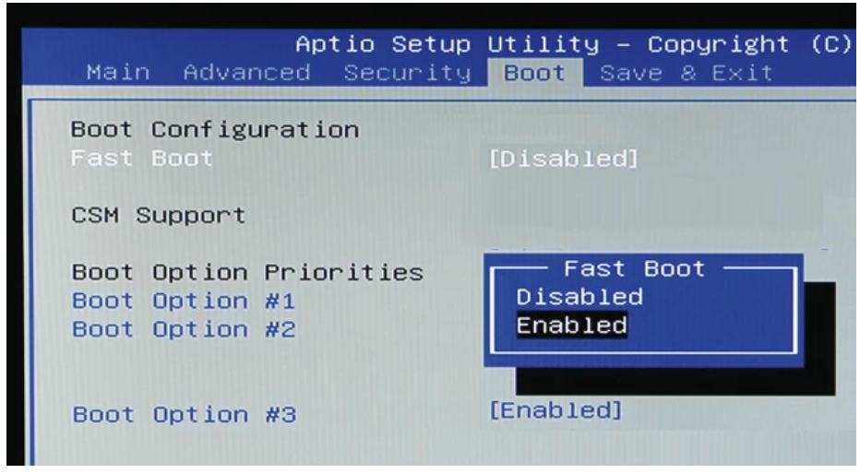
Szybie uruchamianie systemu

Slide 11
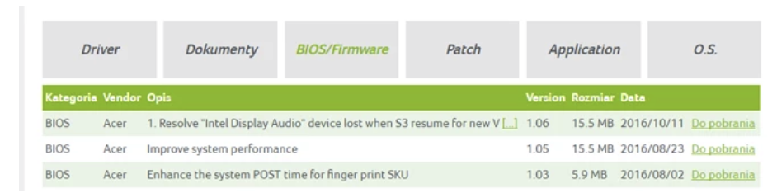
Aktualizacja BIOS

Slide 12
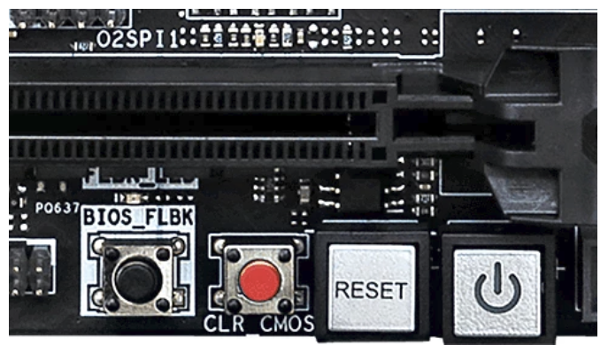
Łamanie hasła administratora BIOS
Restart CMOS: Jeśli na płycie znajduje się włącznik CLR CMOS, wciskamy go.
Usunięcie baterii: Ten sam efekt osiąg­niemy, kiedy - najlepiej na noc - usuniemy tak zwaną baterię CMOS.

Slide 13
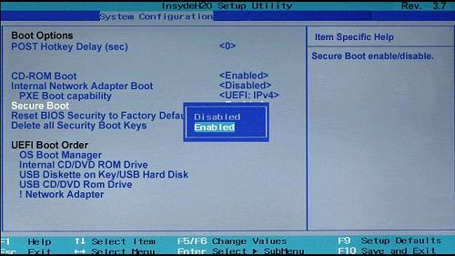
Bezpieczne uruchamianie
Secure Boot - software'owa blokada nośników

Slide 14
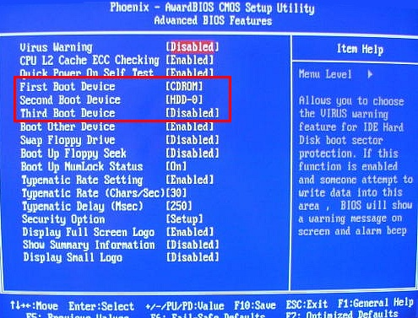
Zmiana kolejności bootowania

